Slide 1









Обучение географии в условиях современного информационно-образовательного пространства
Сиводедова Екатерина Александровна
учитель географии МБОУ «Белоярская СОШ №1»

Slide 2


1. Изменения в учебниках географии
2. Патриотическое воспитание
3. творческие задания на уроках

Slide 3

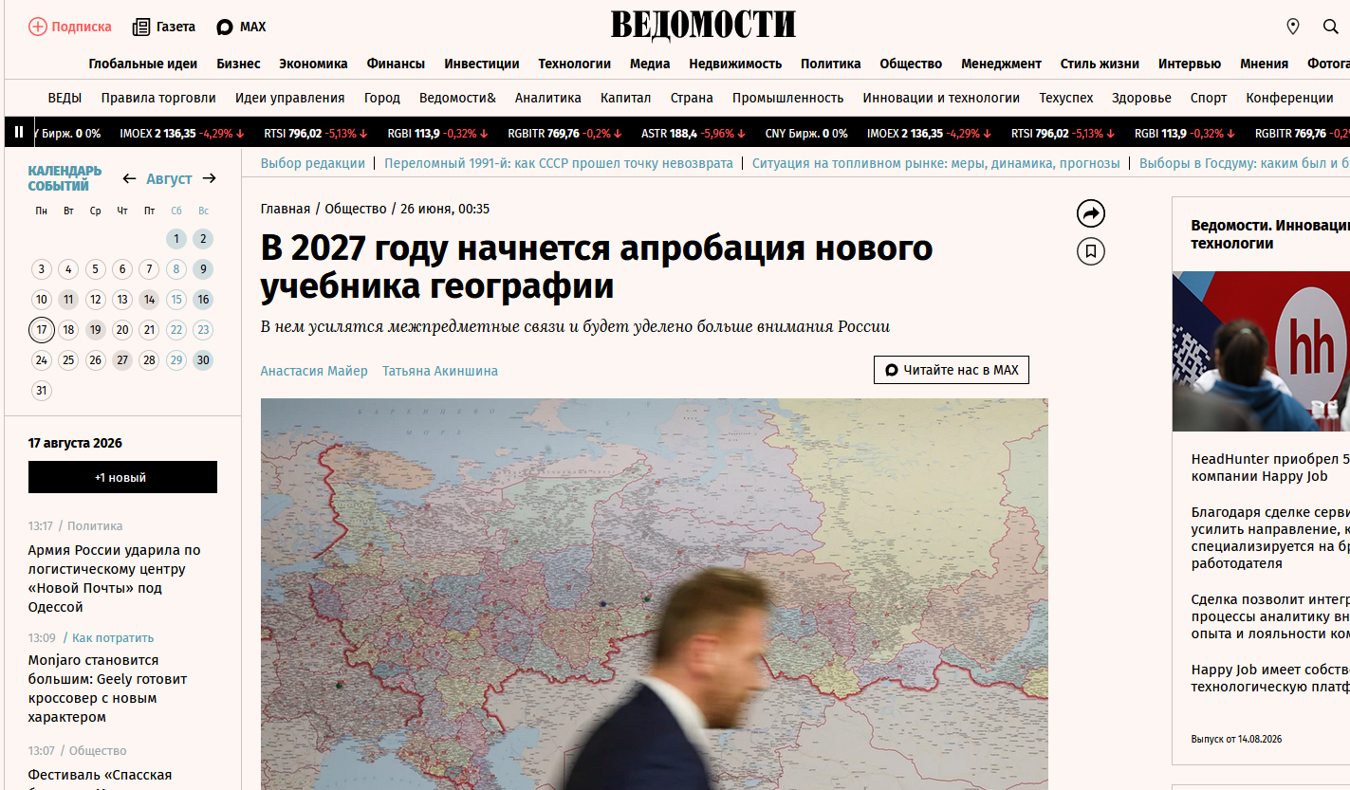
Изменения
Текст слайда

Slide 4
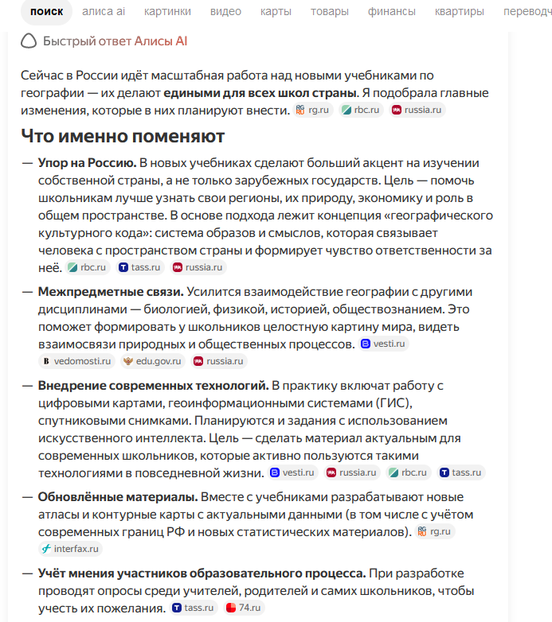
ИИ

Slide 5
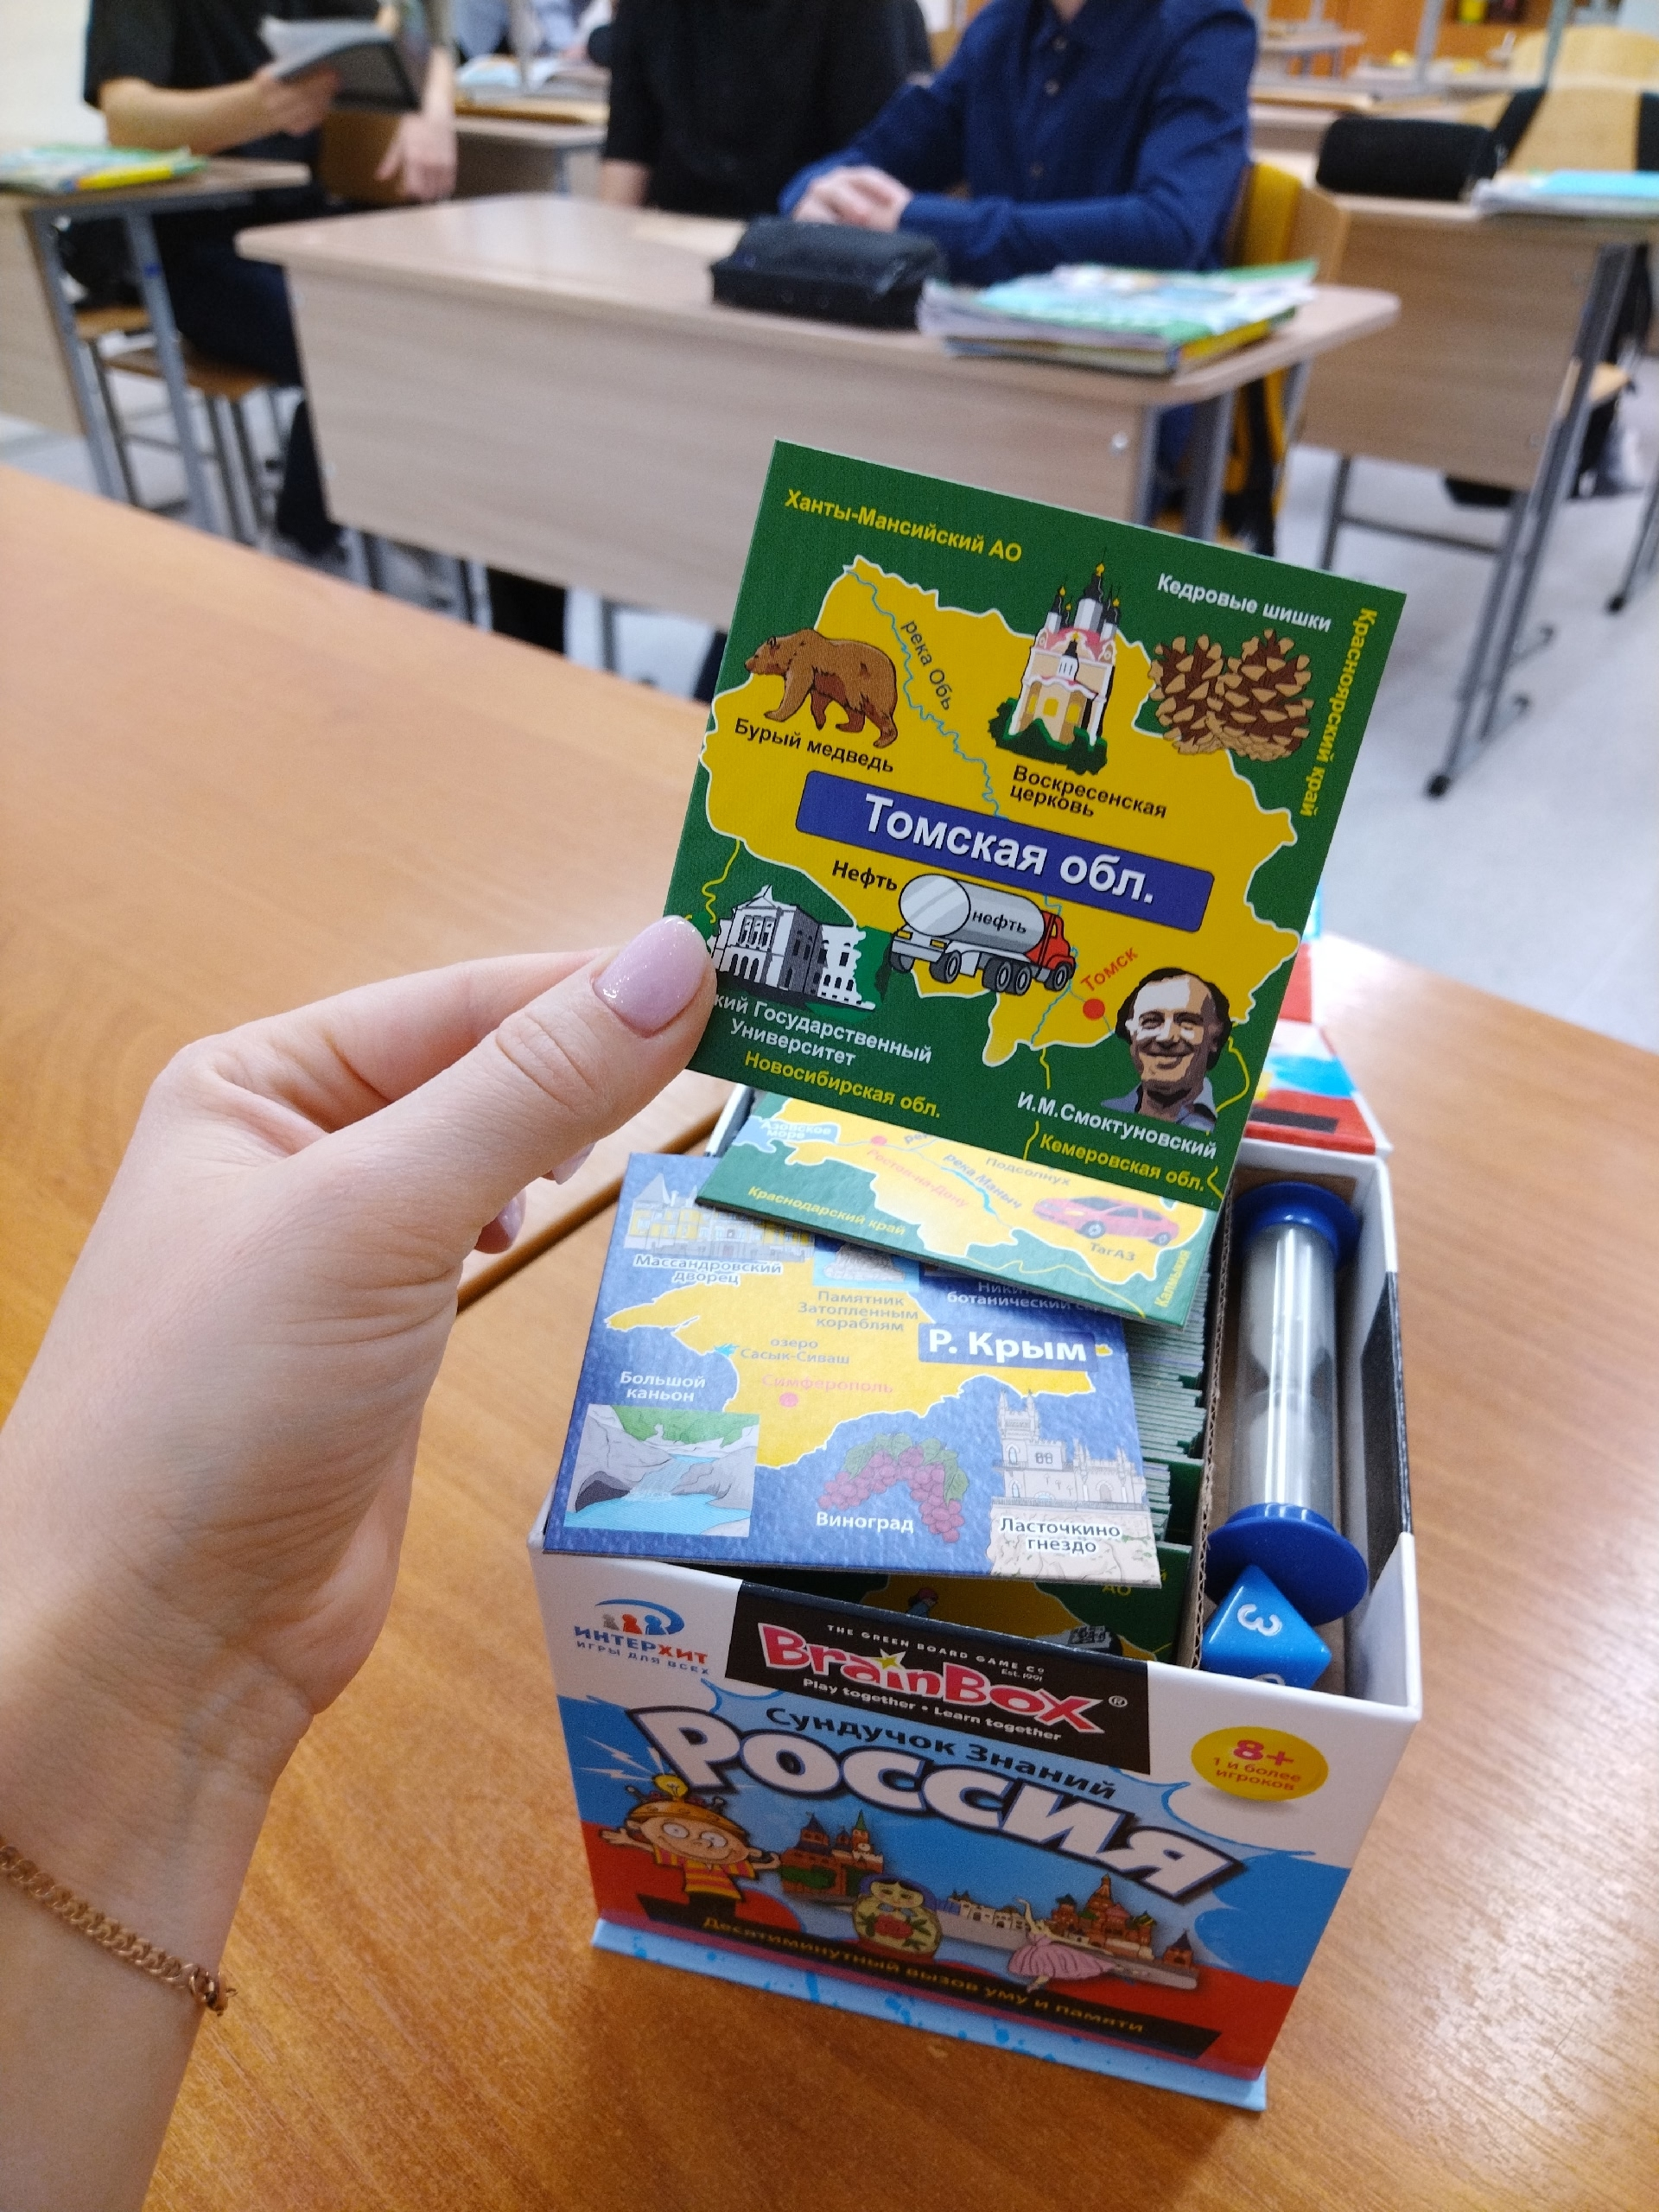
Патриотическое воспитание

Slide 6
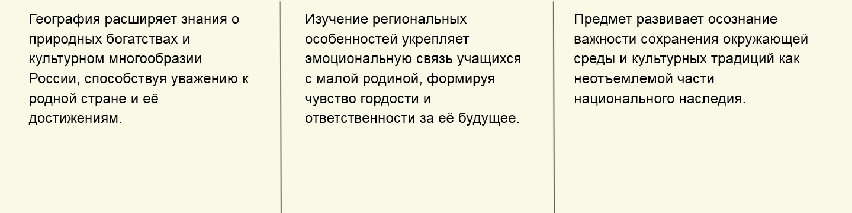
Роль географии в патриотическом воспитании

Slide 7
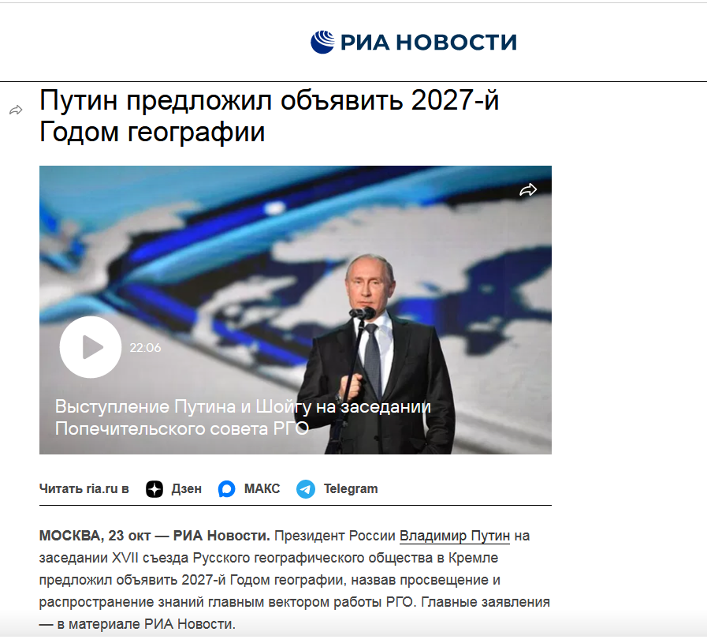
И
Текст слайда

Slide 8
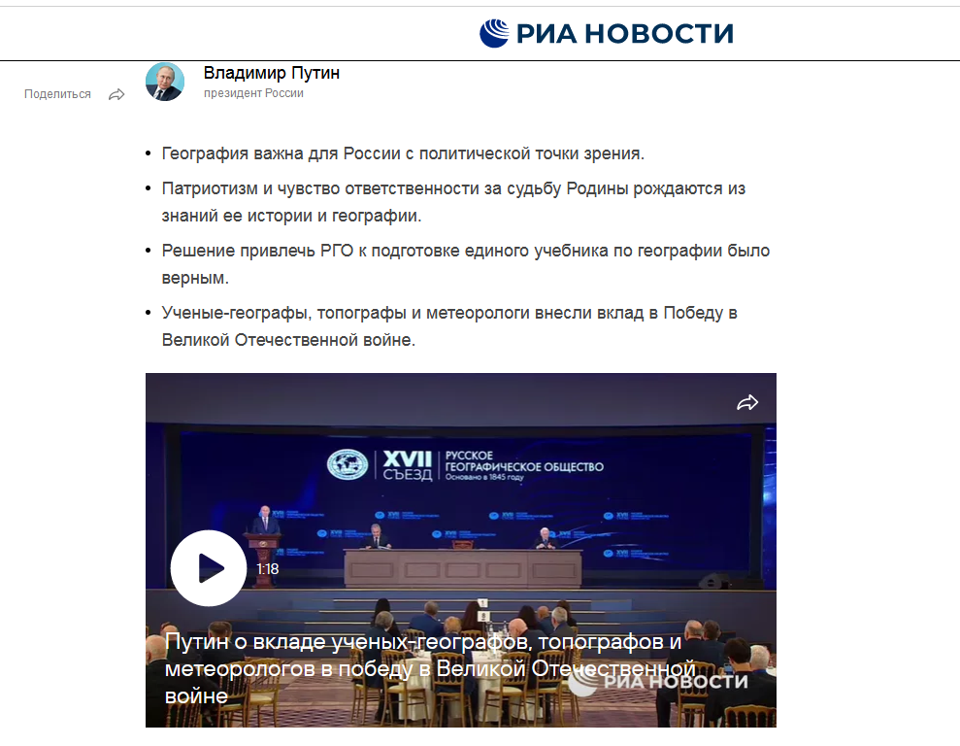
И
Текст слайда

Slide 9
Патриотические темы на уроках географии
Тема | Патриотический результат
Русские путешественники | Укрепление исторической гордости
Природа родного региона | Осознание ценности природного наследия
Государственные символы | Формирование уважения к государству
Народы России | Развитие толерантности и единства

Slide 10
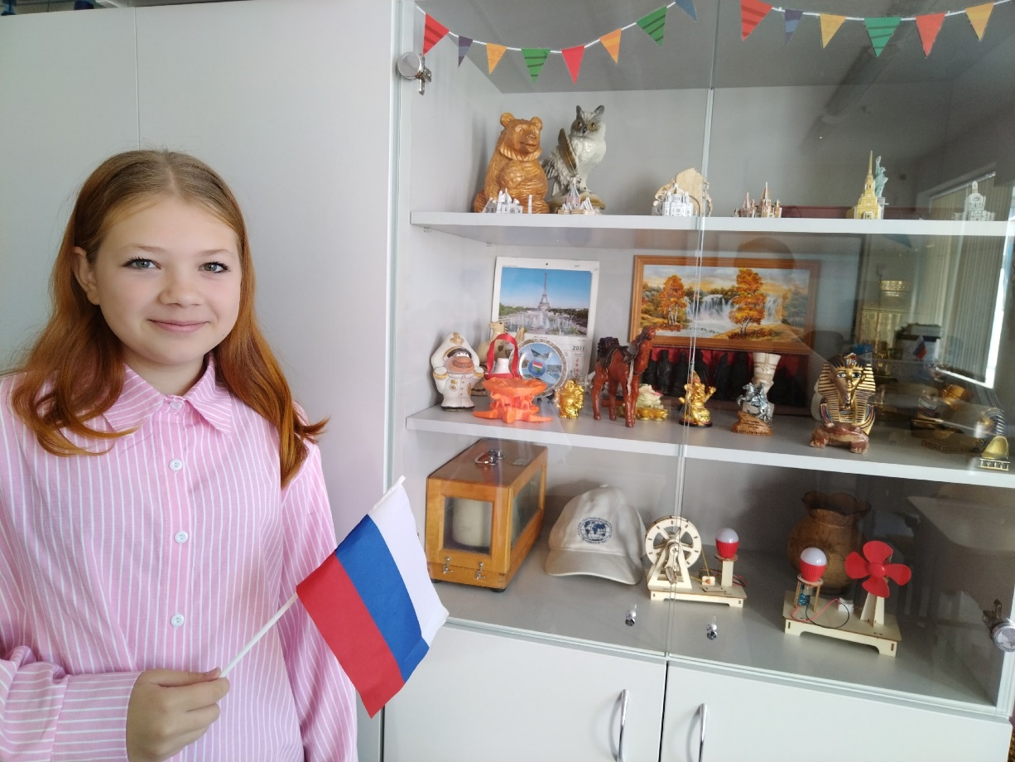
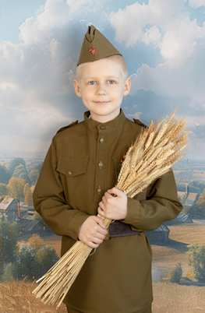
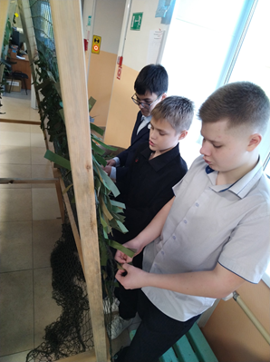
73%
учеников связывают своё чувство принадлежности с изучением географии России.
73% школьников отмечают, что изучение географии усиливает у них чувство гражданской принадлежности и патриотизма.
ВЦИОМ, 2023

Slide 11
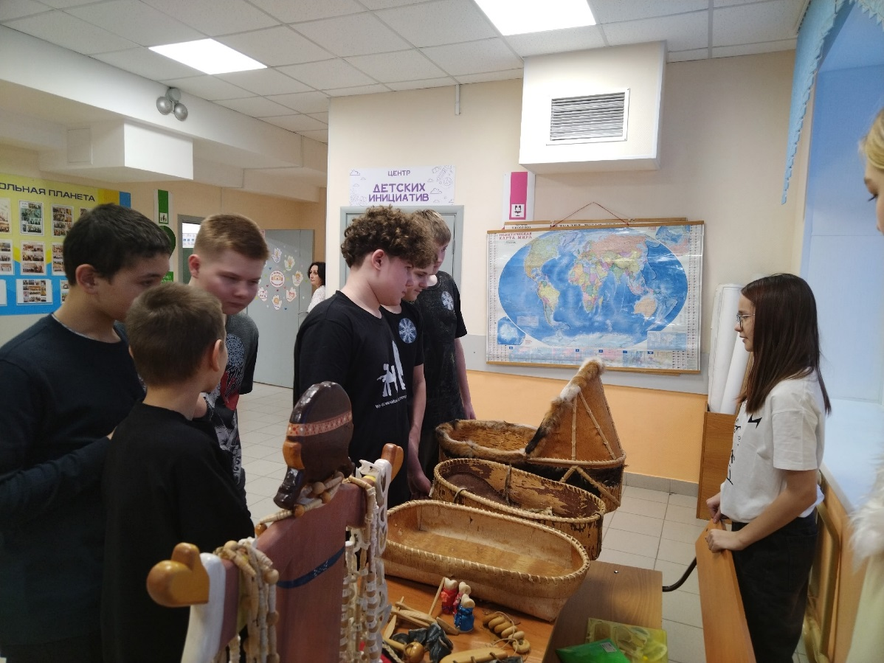
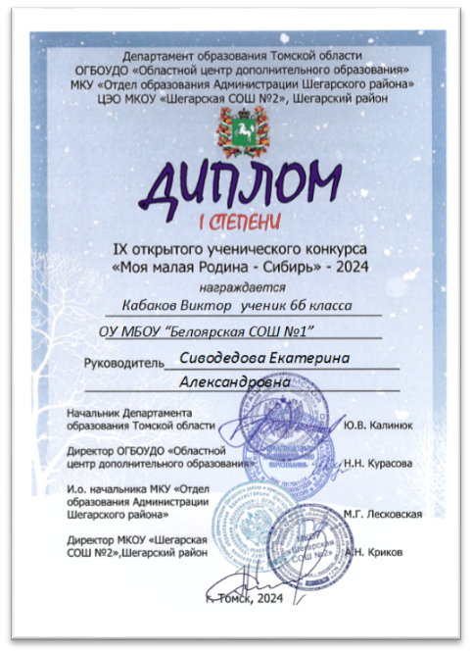
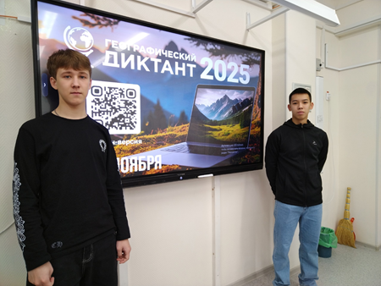

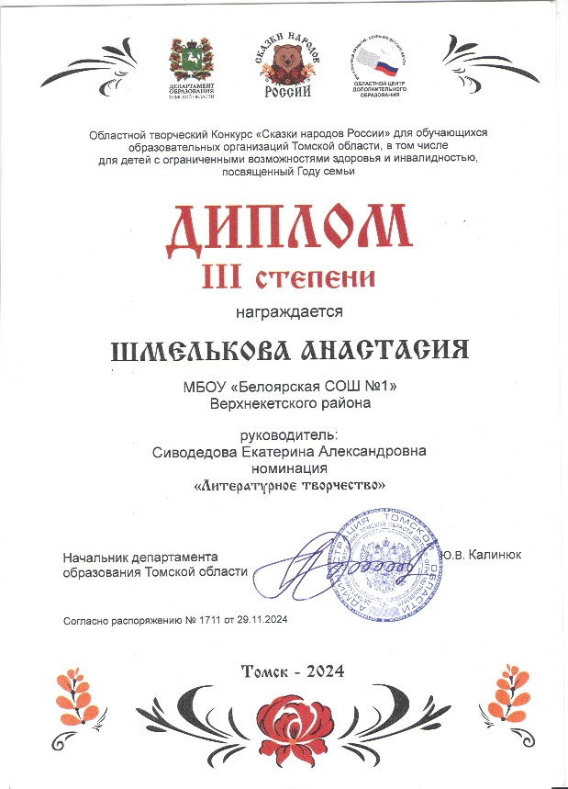
Внеурочная деятельность
Участие в конкурсах, мероприятиях

Slide 12


Текст слайда

Slide 13


Slide 14
Ответы учащихся
Более строгое воспитание в школах
Бесплатный интернет
Хорошие дороги
Хорошие люди
Нет войне
Безвизовый режим в страны
Низкие цены на жильё и ком услуги
Найти лекарства от неизлечимых болезней
Бесплатное питание для всех детей
Повысить стипендии и качество жизни
Больше доступных санаториев и лагерей
Больше пенсии и льгот для пенсионеров
Комфортные комнаты отдыха в школе
Создание безопасных и комфортных зон отдыха для всех

Slide 15
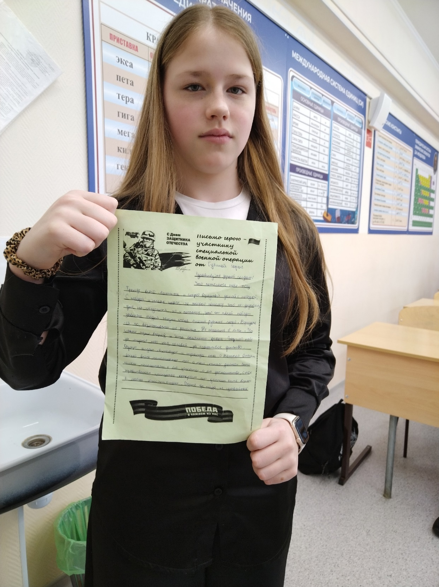
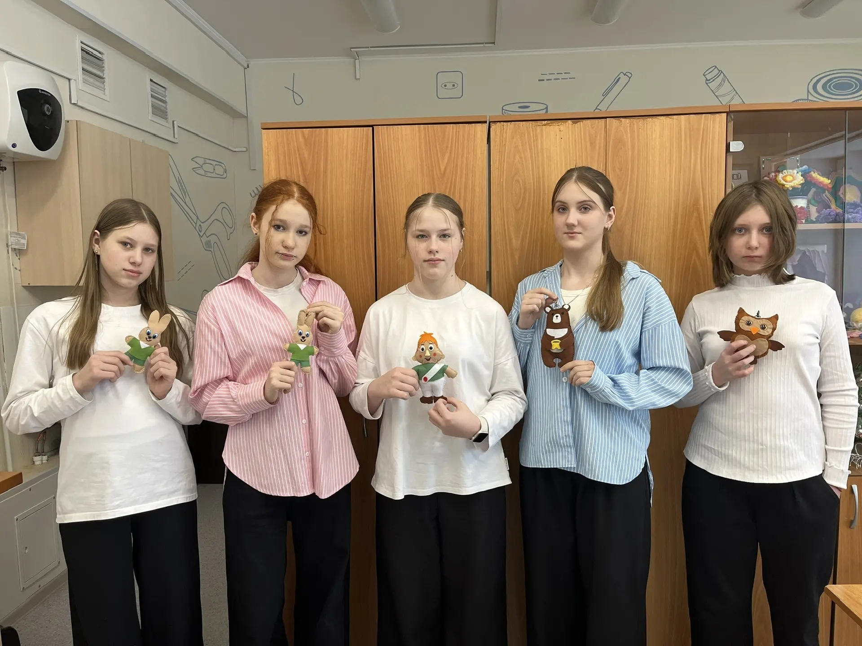

Slide 16
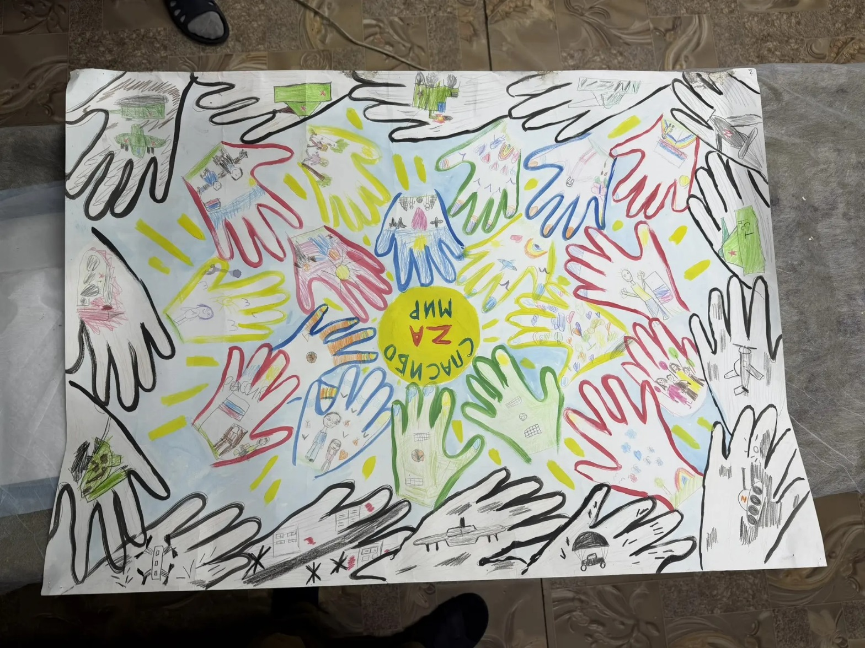
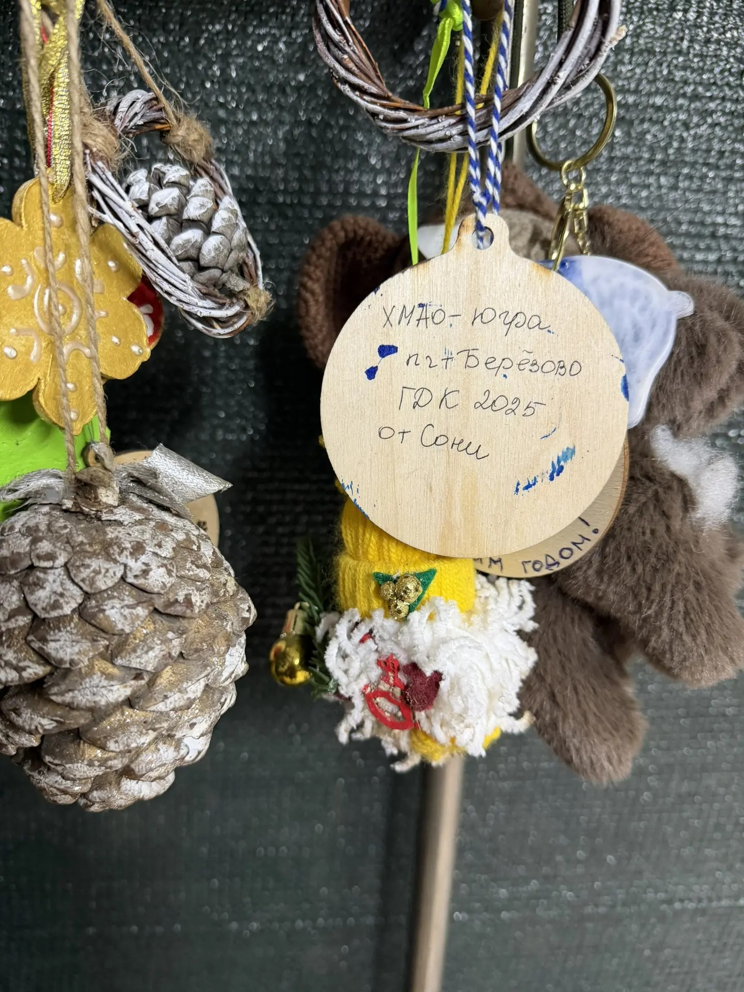
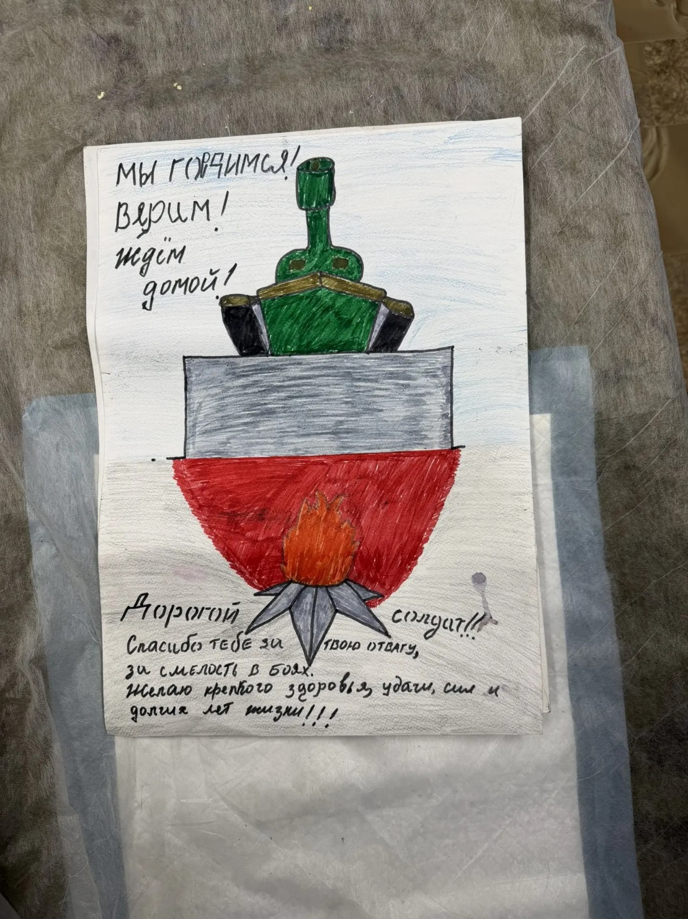
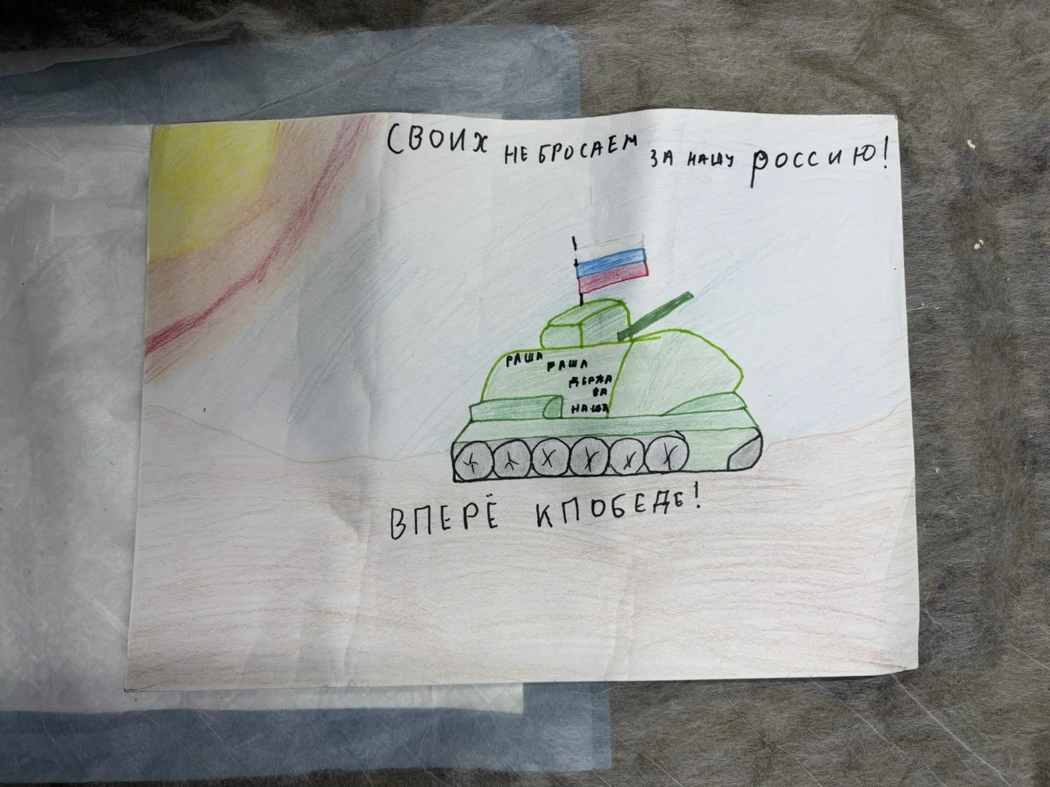
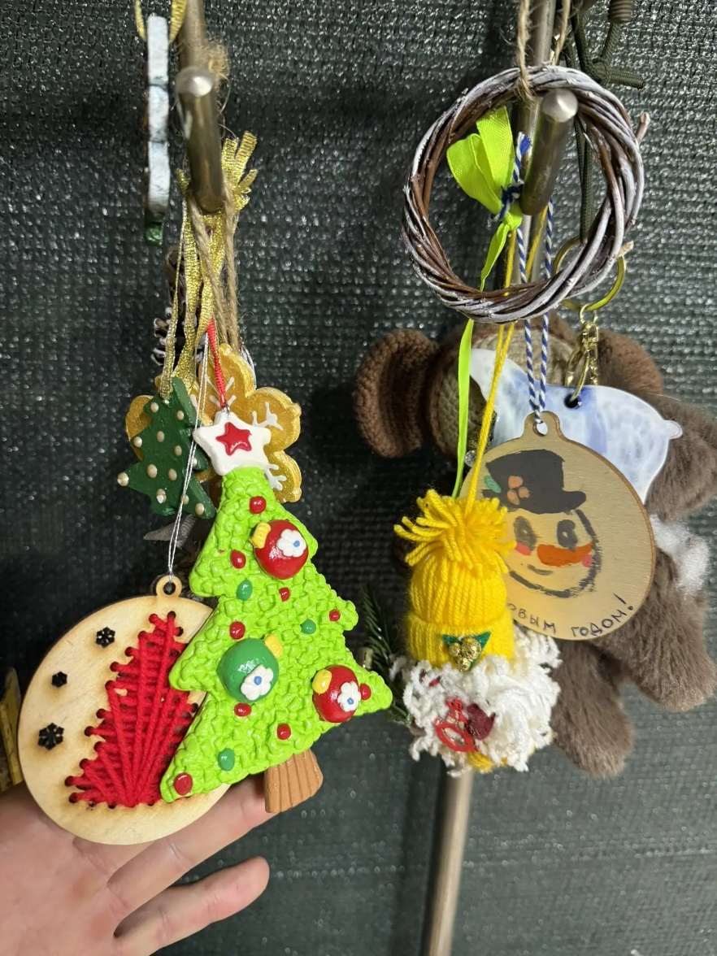
Текст слайда

Slide 17
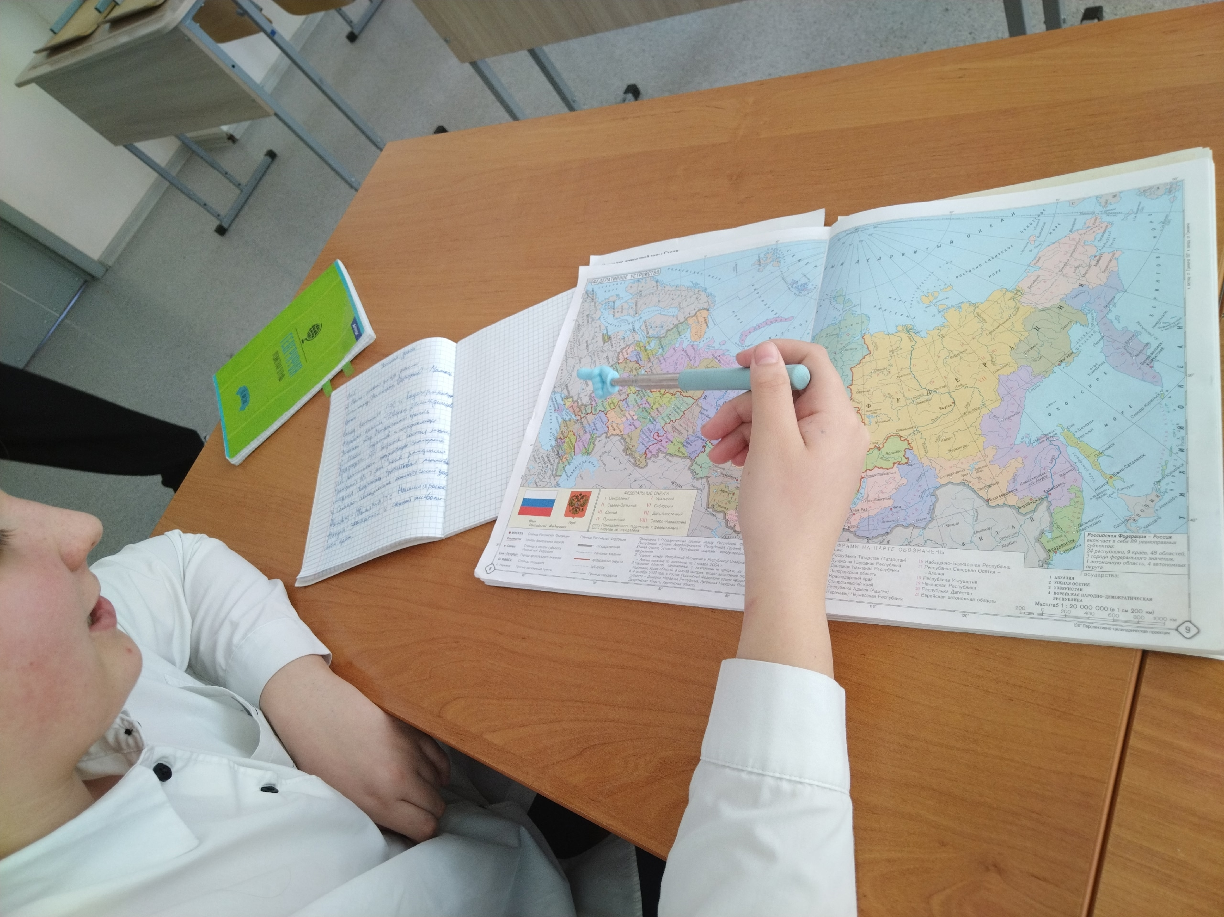
Творческие задания
9 класс
«Регионы России»

Slide 18
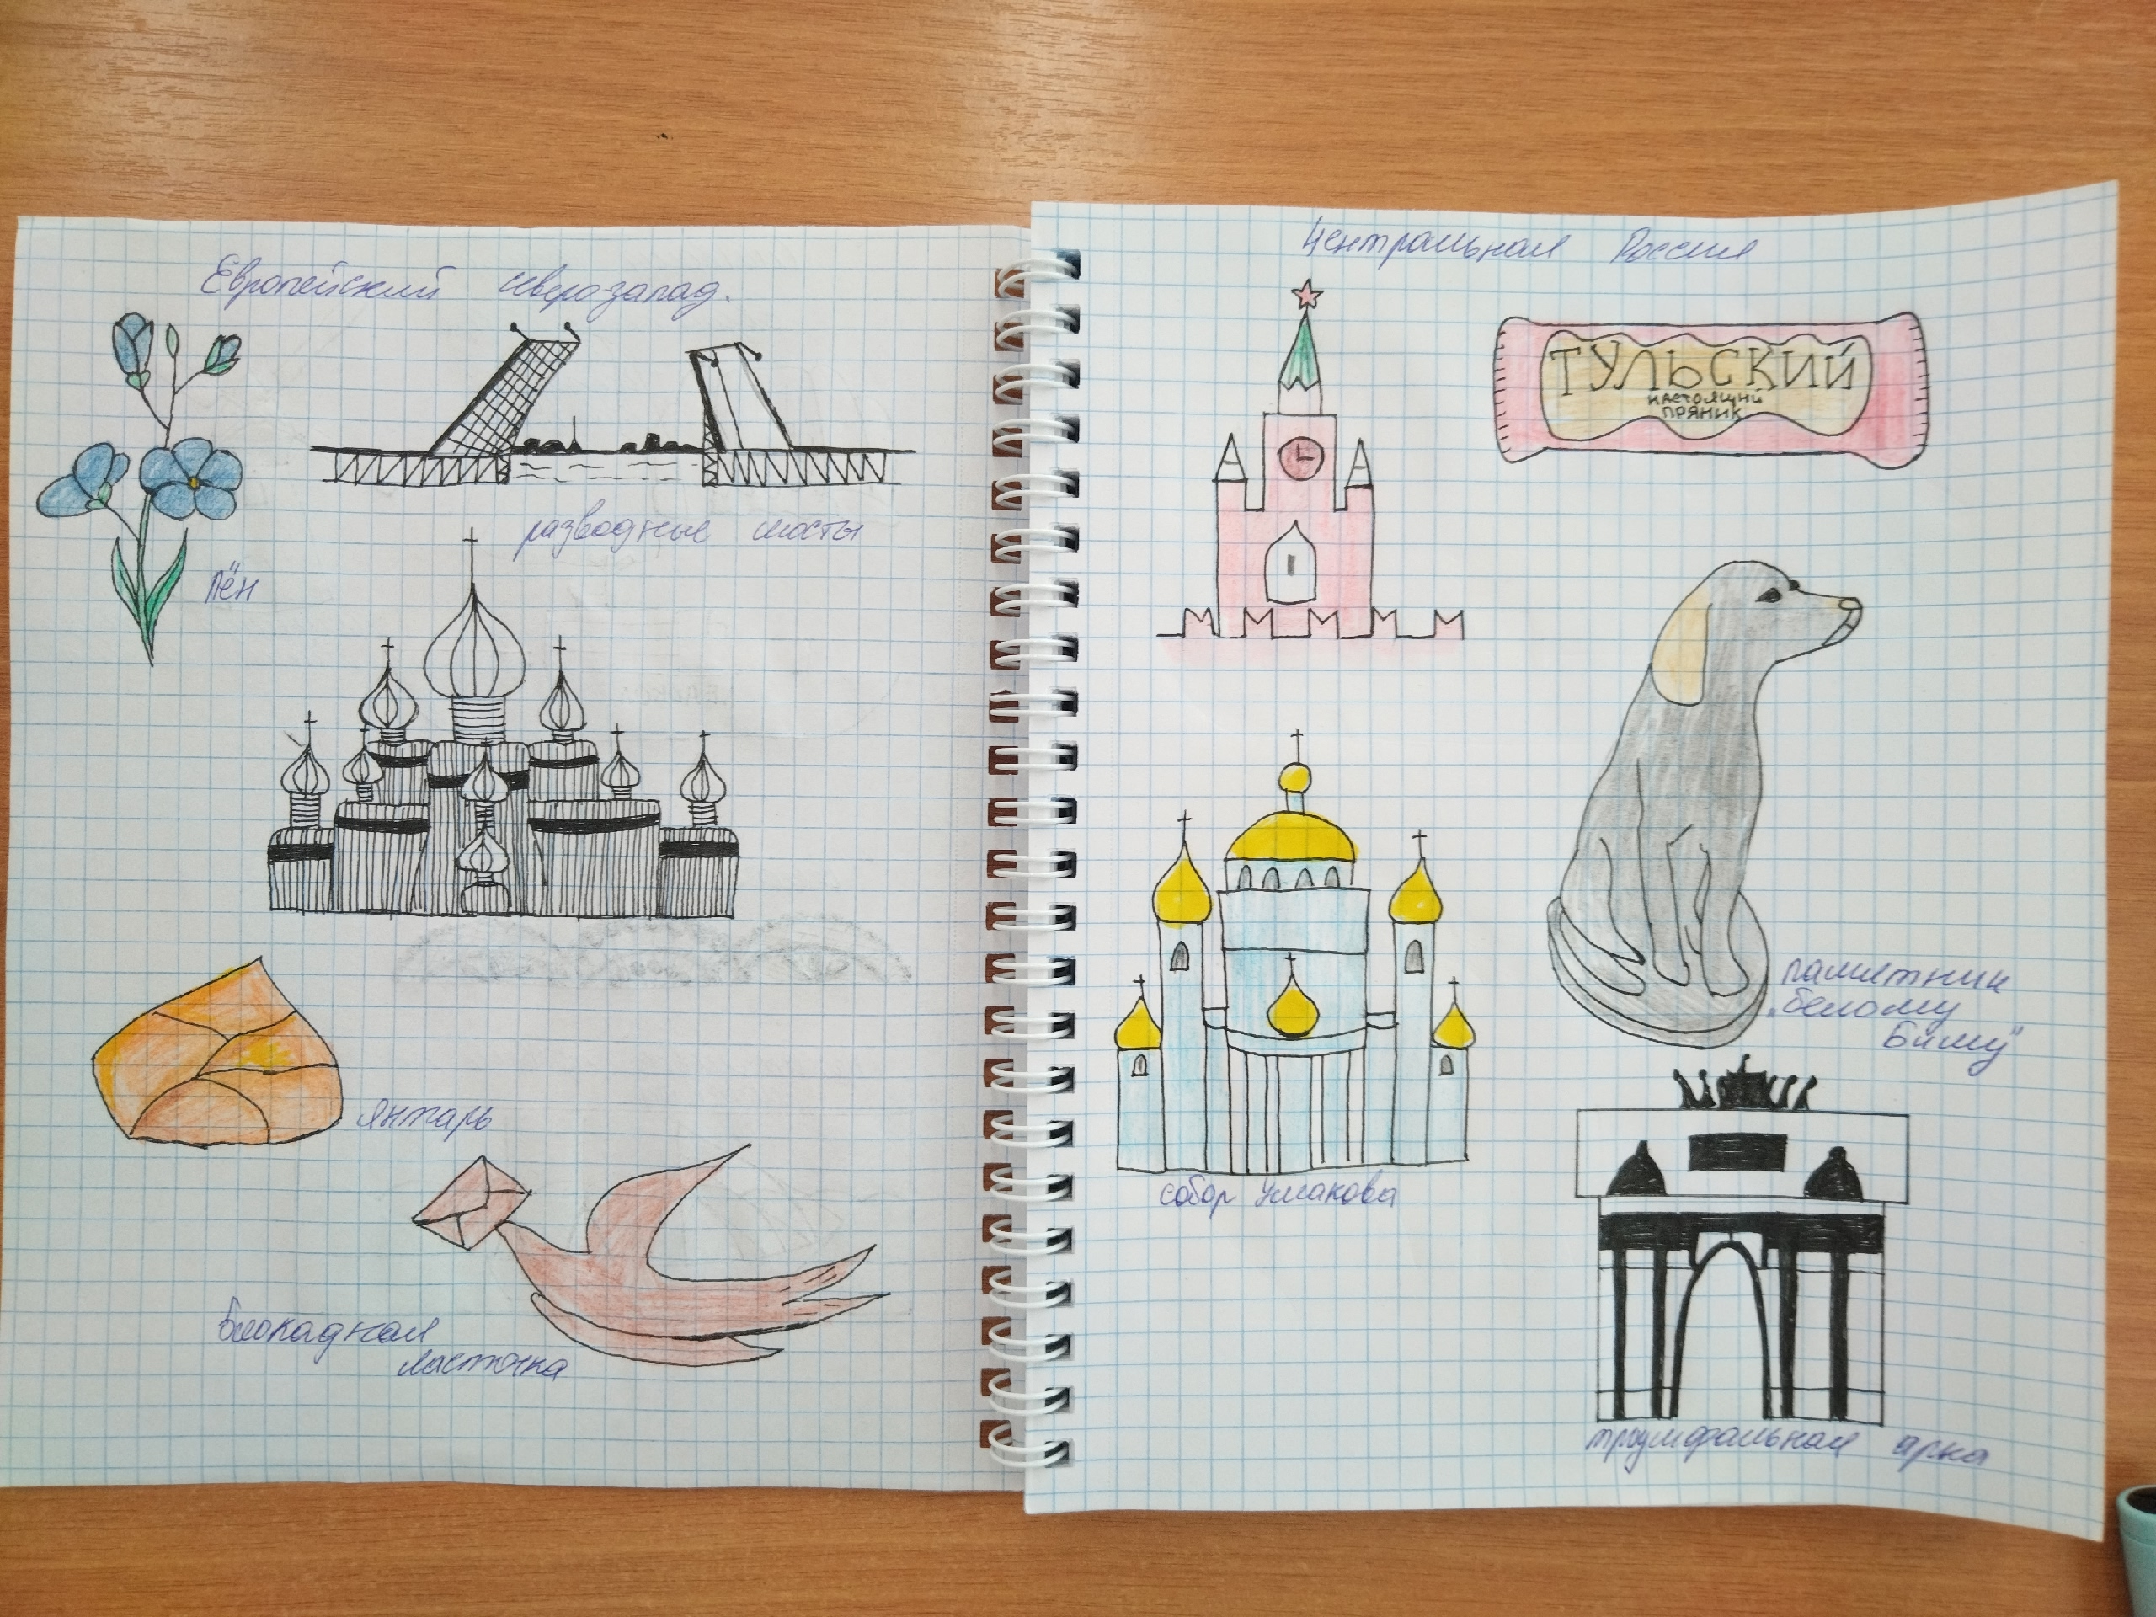
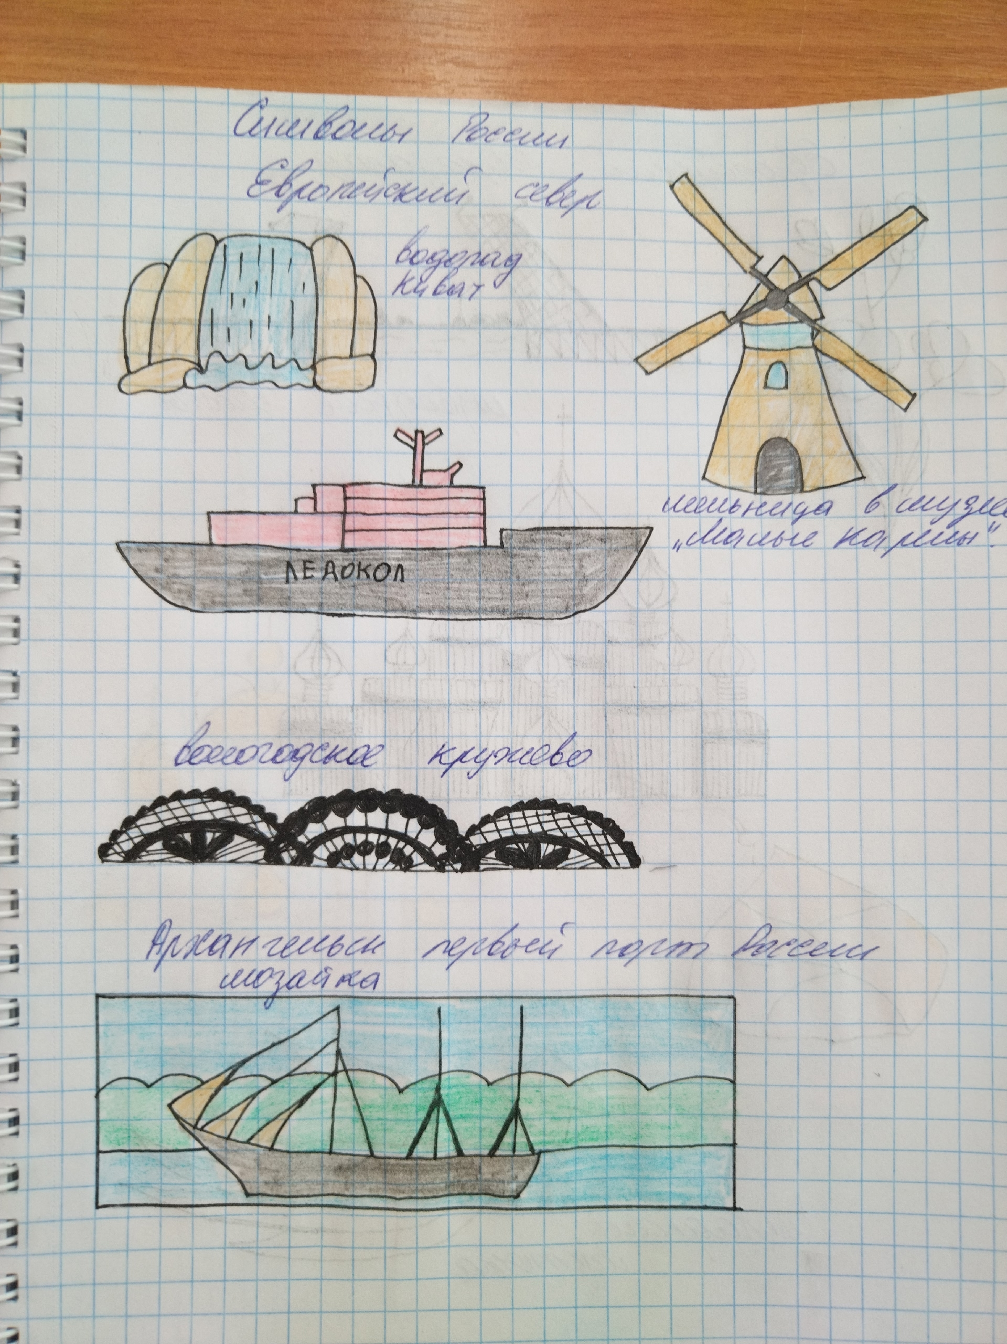
Текст слайда

Slide 19
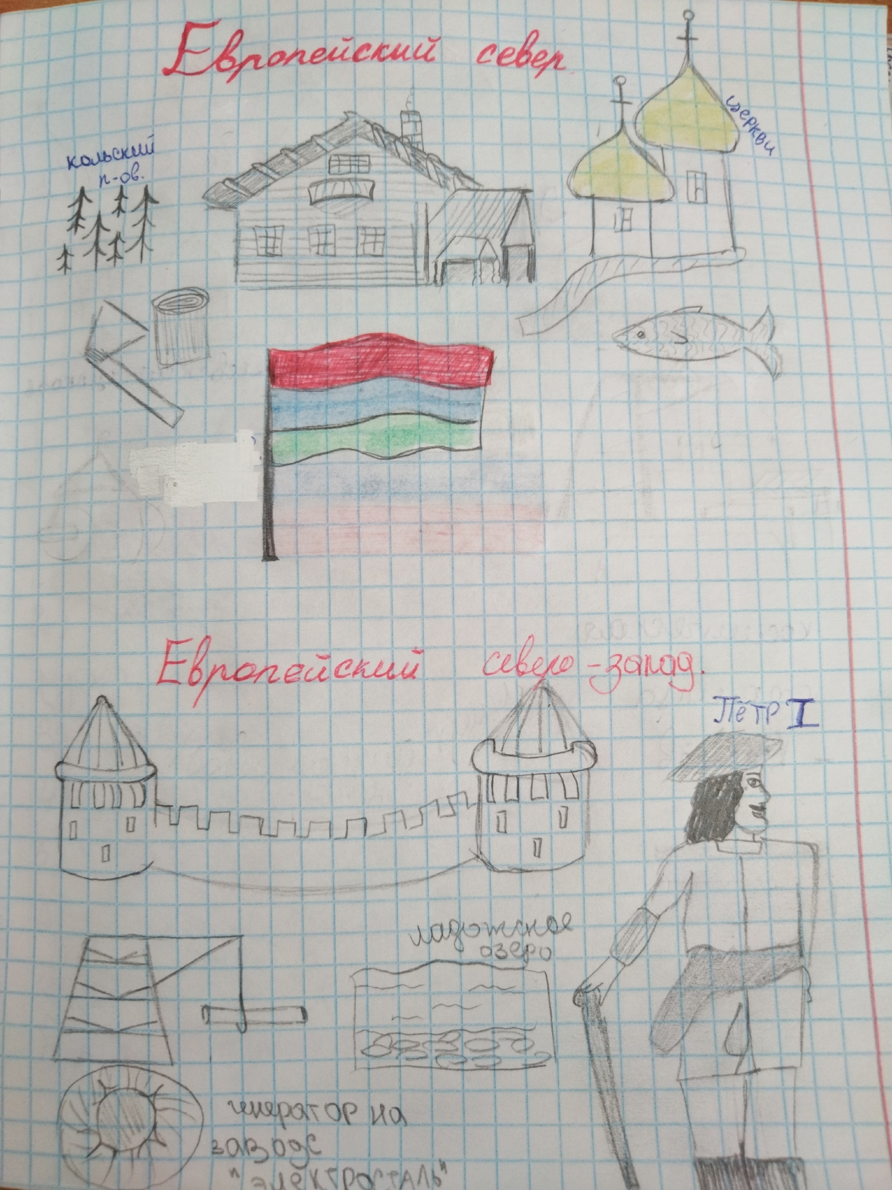
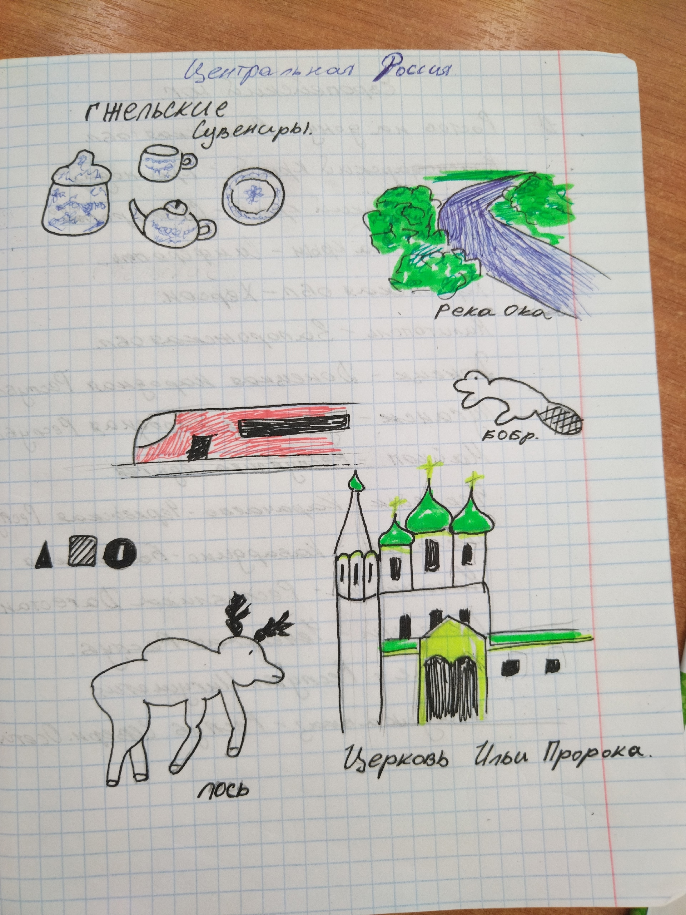
И
Текст слайда

Slide 20
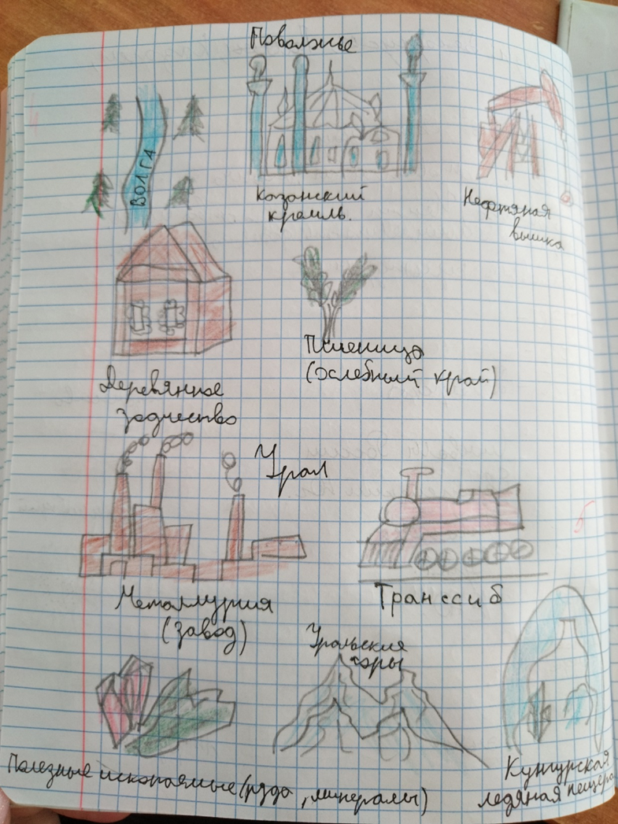
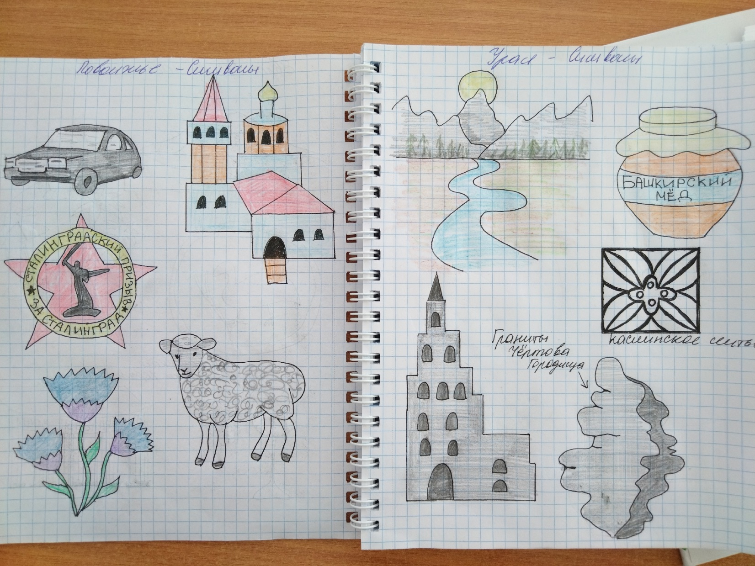
И
Текст слайда

Slide 21
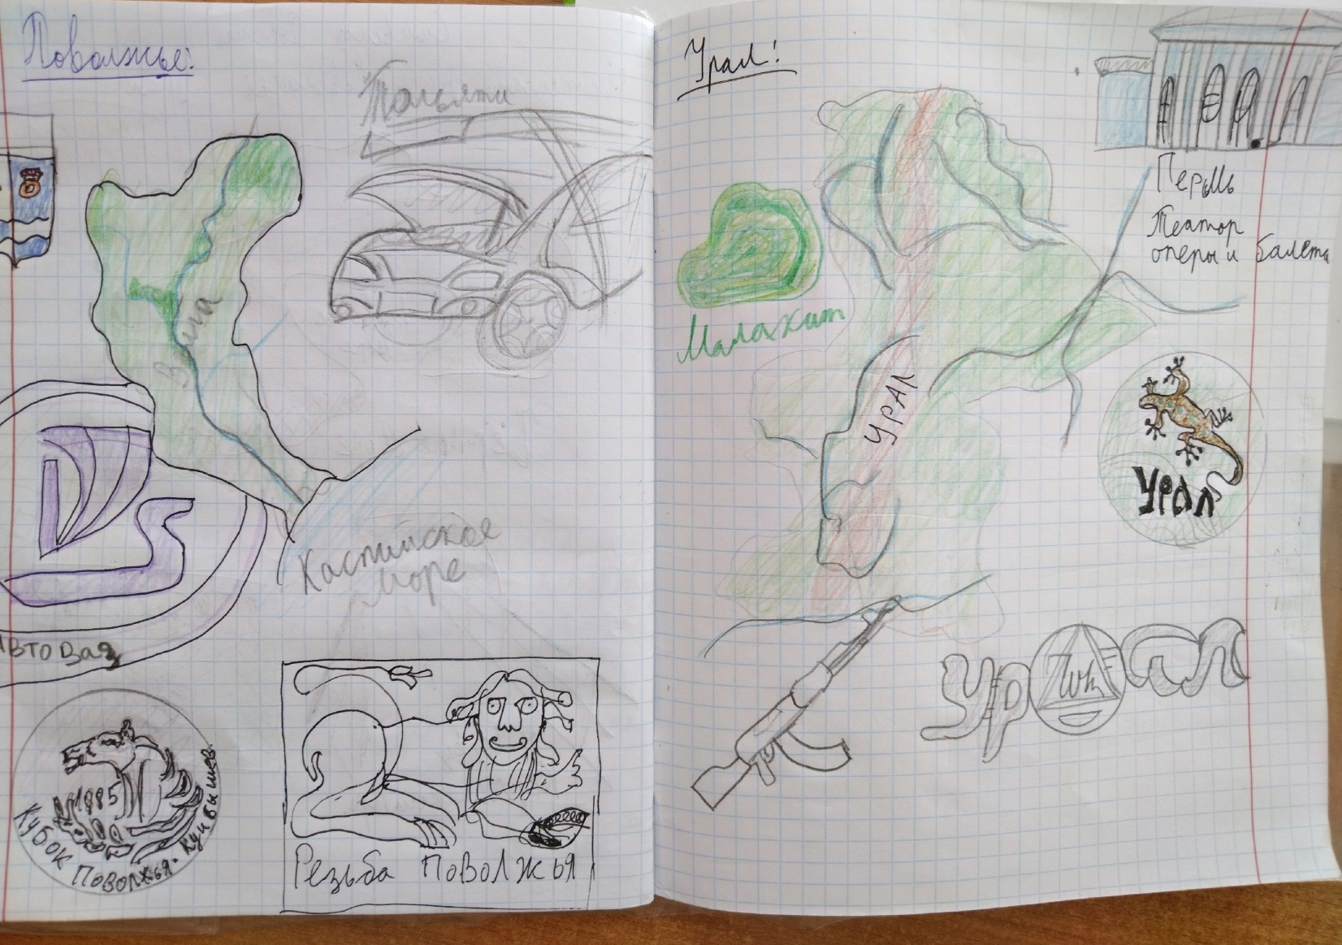
И
Текст слайда

Slide 22
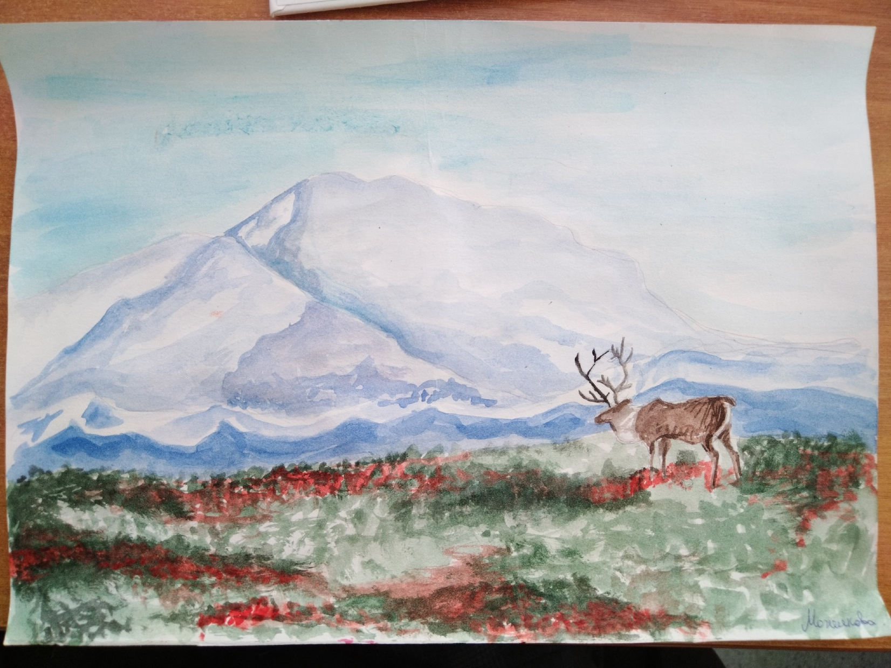
И
Текст слайда

Slide 23
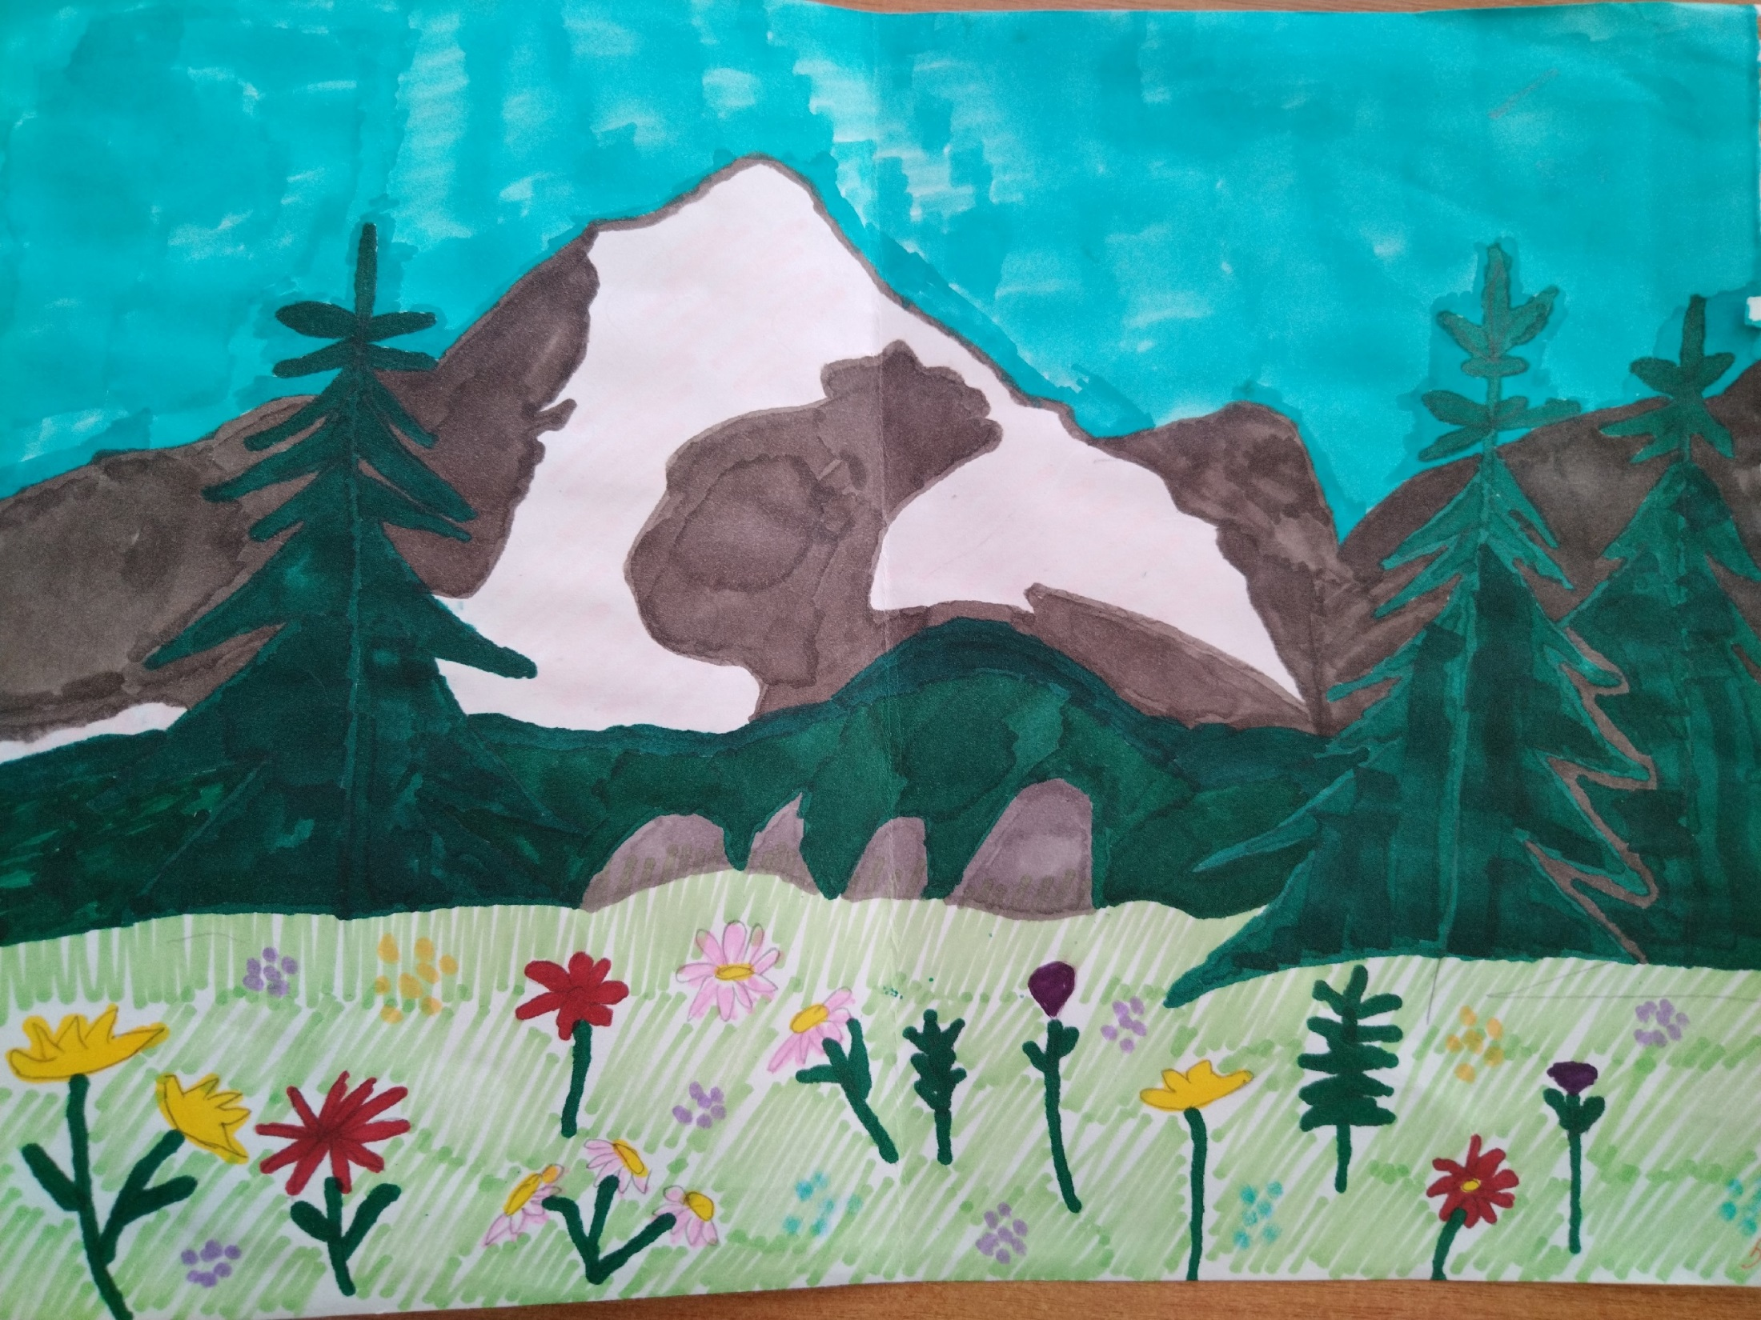
И
Текст слайда

Slide 24

Текст слайда

Slide 25
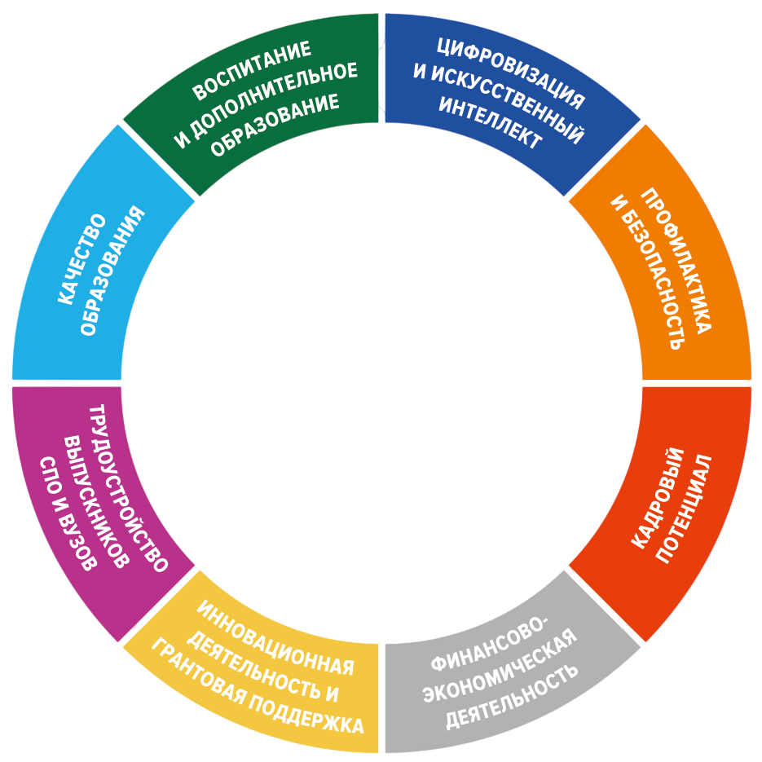



Сиводедова екатерина александровна
Учитель географии

